Slide 1

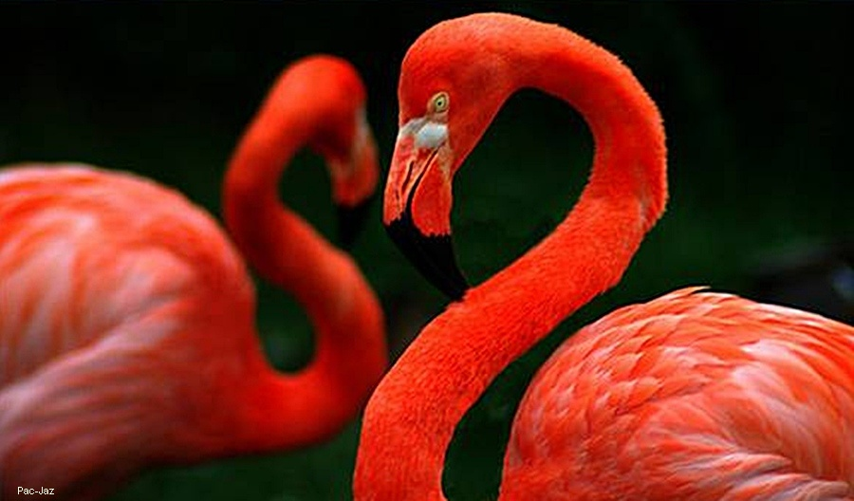
La
Belleza
De Los
Flamencos

Slide 2
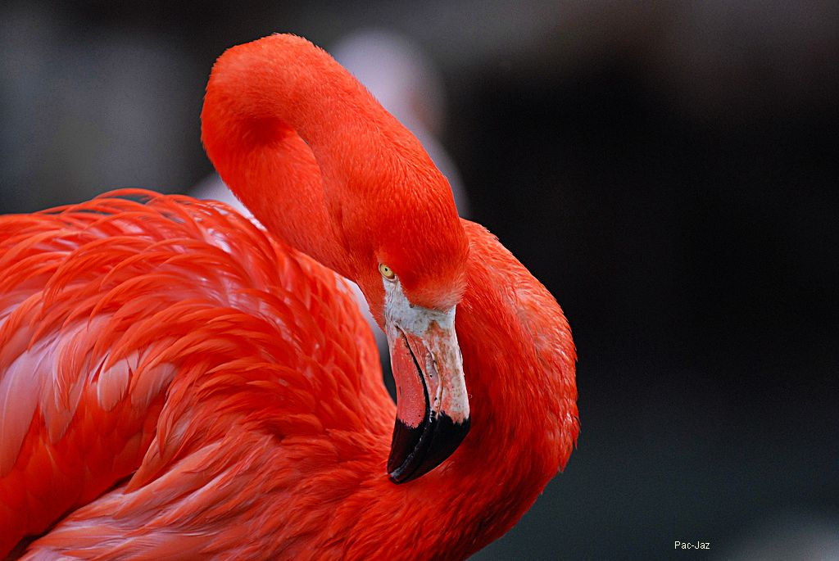
el color rosa de los flamencos se debe a su dieta. Cuando los flamencos jóvenes salen del cascarón tienen el plumaje blanco, pero las plumas de un adulto son rosa a rojo luminoso, debido a carotenoides obtenido de su suministro de comida.

Slide 3
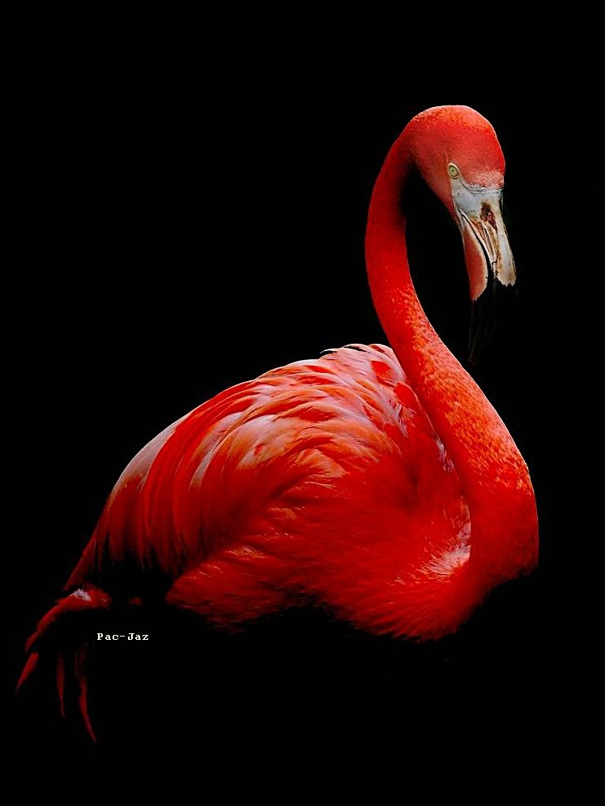

De modo que si un flamenco tiene un color rosa luminoso o rojo, es por que se alimenta bien, prácticamente entre más rosa sea mejor saludable está. Por el contrario un flamenco blanco o pálido, está normalmente enfermo o sufrido de falta de comida.

Slide 4
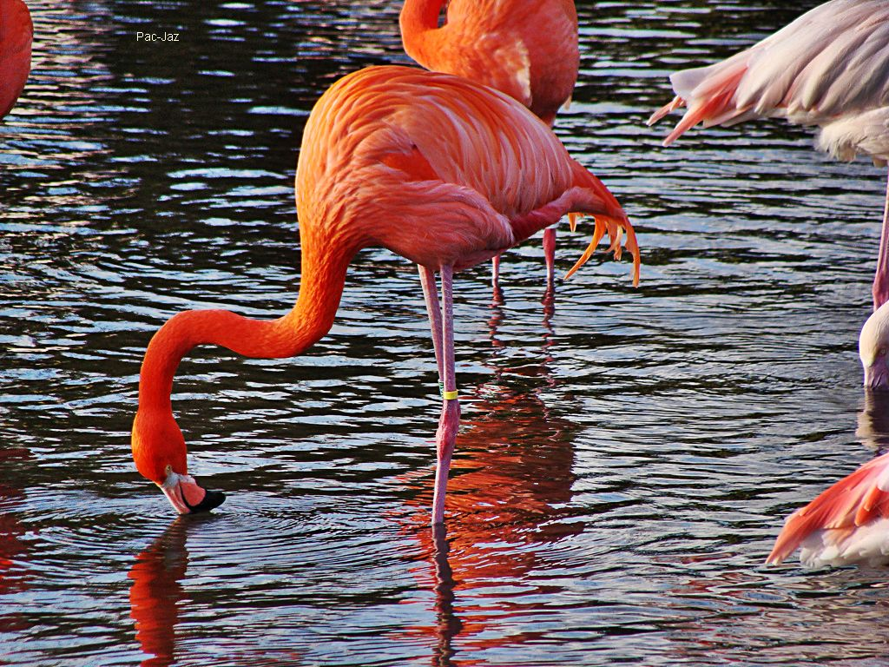

Slide 5
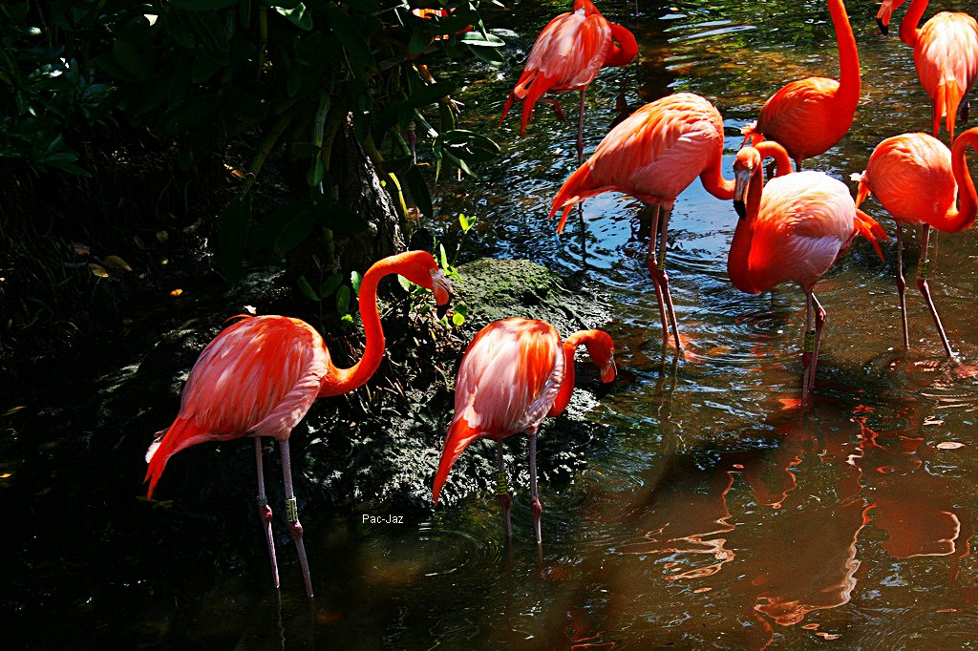
La filtración de comida se ayuda por estructuras filamentosas llamadas lamelas, pequeñas láminas que están en las mandíbulas, y una lengua áspera y grande.

Slide 6
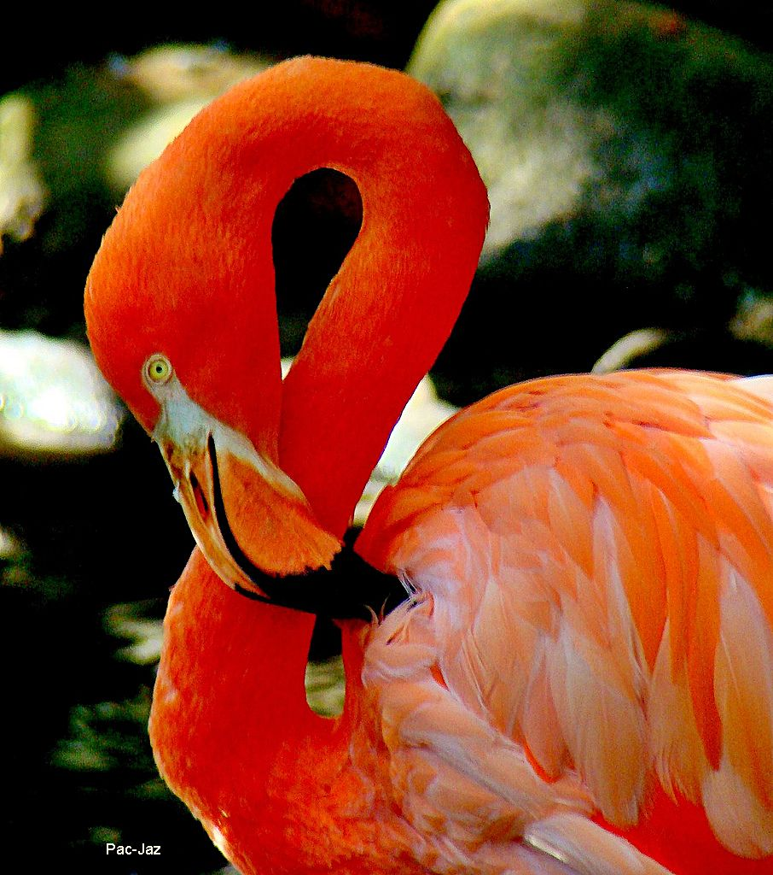
Son aves que se distribuyen por el Hemisferio occidental y por el Hemisferio oriental, existen cuatro especies en las Américas y dos en el Viejo Mundo.

Slide 7
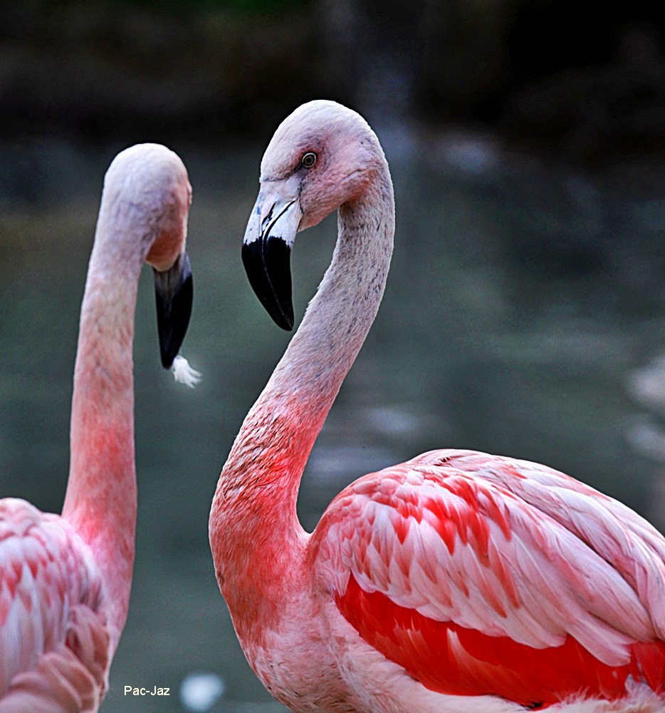
Los flamencos son aves monógamas. Antes de la formación de la pareja, machos y hembras se reúnen en grupos de hasta 150 individuos, momento en el que realizan la denominada "marcha nupcial".

Slide 8
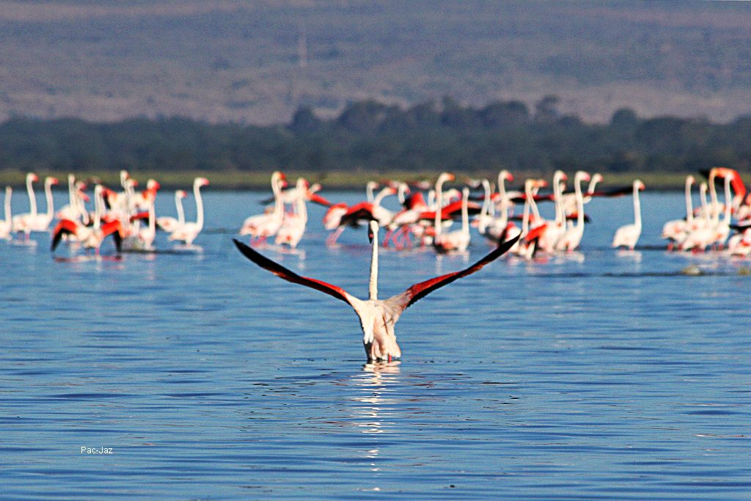
Todos, en conjunto, con los cuellos extendidos hacia arriba, mueven enérgicamente la cabeza de un lado a otro y marcha en un solo sentido

Slide 9
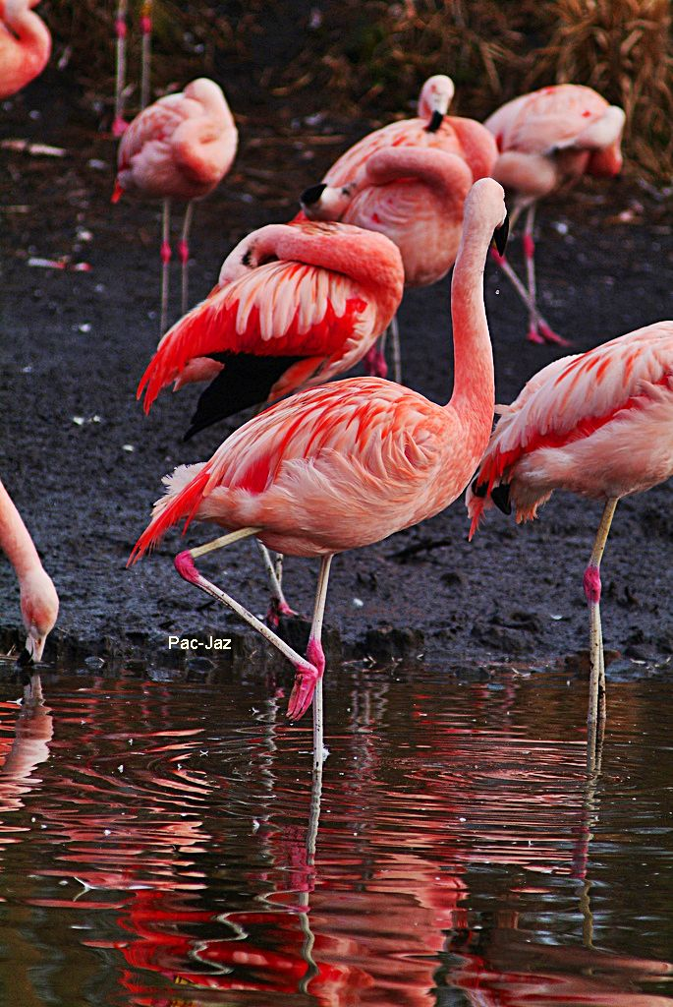
Acompaña a la marcha un graznido ronco y fuerte del todo el grupo, produciendo un sonido en multitud. Posteriormente se produce la formación de parejas previa a una serie de repertorios coportamentales.

Slide 10
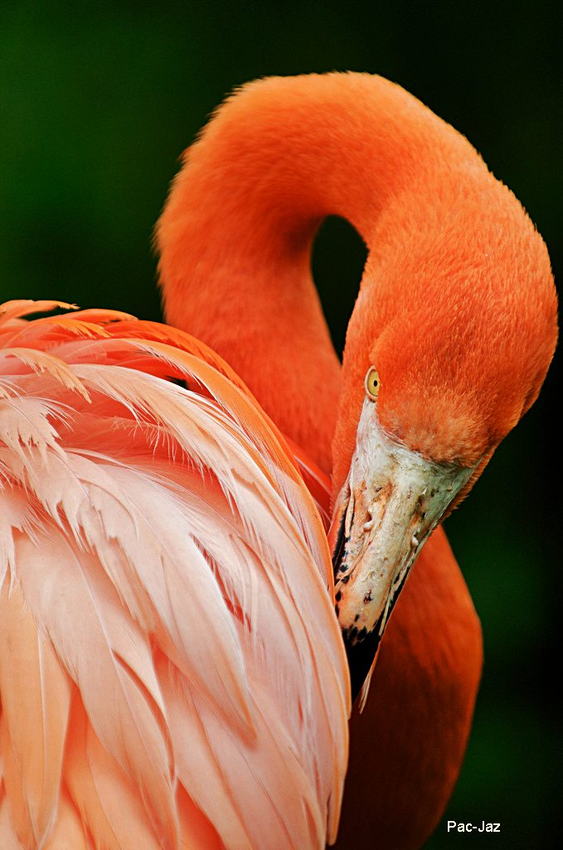
Semanas después, comienza la nidificación, los flamencos forman colonias de cría que se caracterizan por congregar a miles de individuos. El nido generalmente es de barro, en forma de cono truncado, con una depresión en el centro.

Slide 11
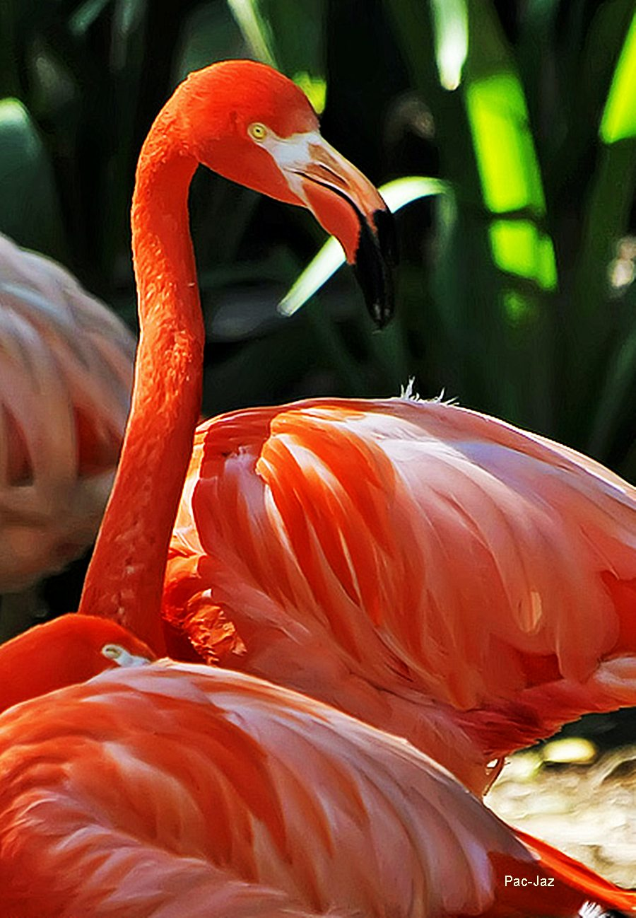
La puesta de huevos se produce entre noviembre y febrero, según la localidad, las fluctuaciones en el nivel de las aguas y la especie

Slide 12
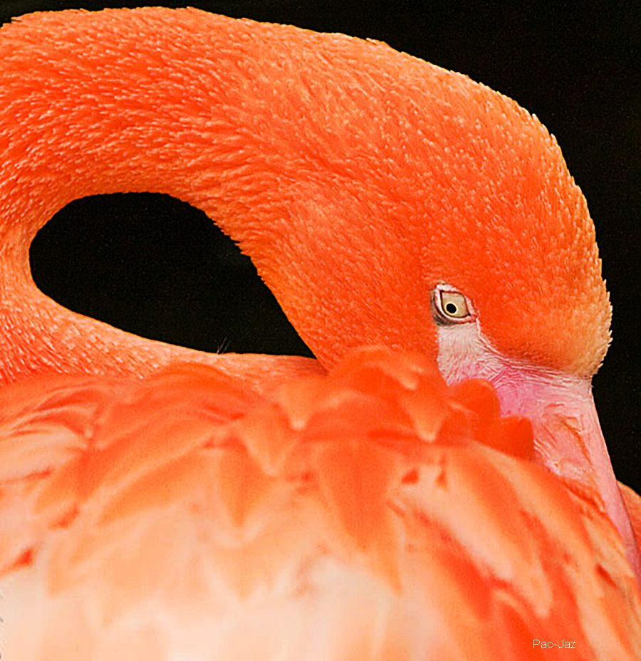
La hembra pone un solo huevo en la depresión central del nido. El huevo es ovalado y de color blanco

Slide 13
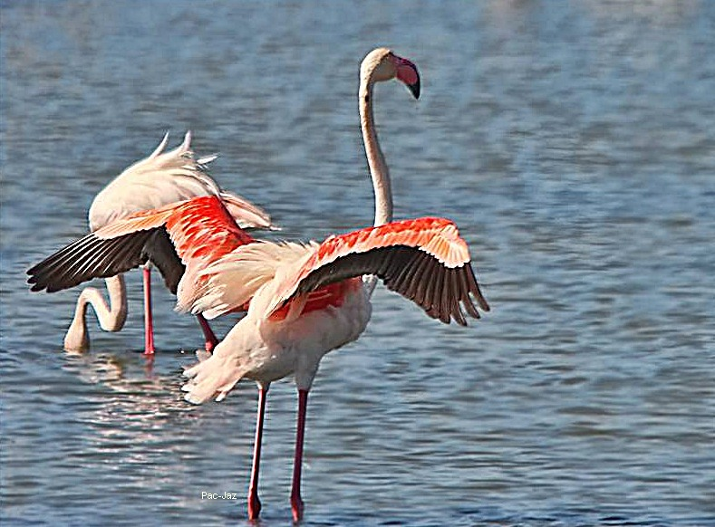
En la incubación participan ambos padres.
Después de unos 30 días de incubación, nace el pichón, cubierto de plumón blanco, con pico recto y de color naranja fuerte a rojizo, del mismo color que laa patas.

Slide 14
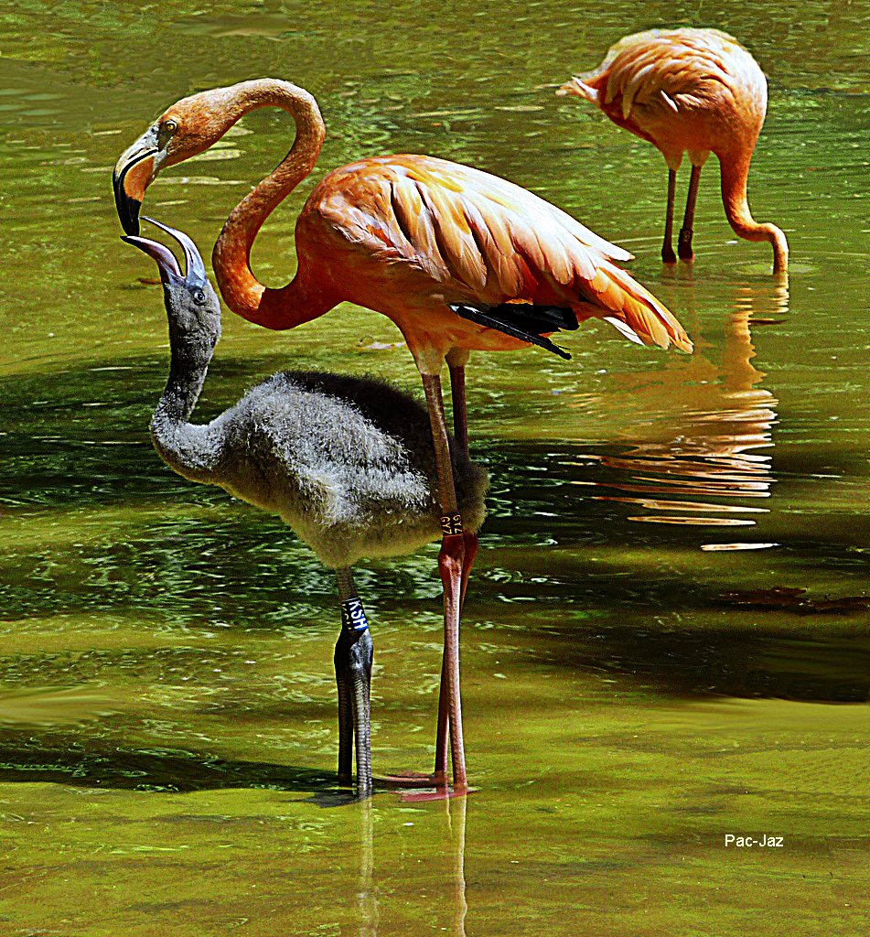
El pichón es precoz y permanece en el nido durante pocos días siendo alimentado por ambos padres. Después de una semana o más días de vida, los pichones se reúnen en creches o parvadas de hasta miles de individuos que permanecen juntos, vigilados por algunos adultos

Slide 15
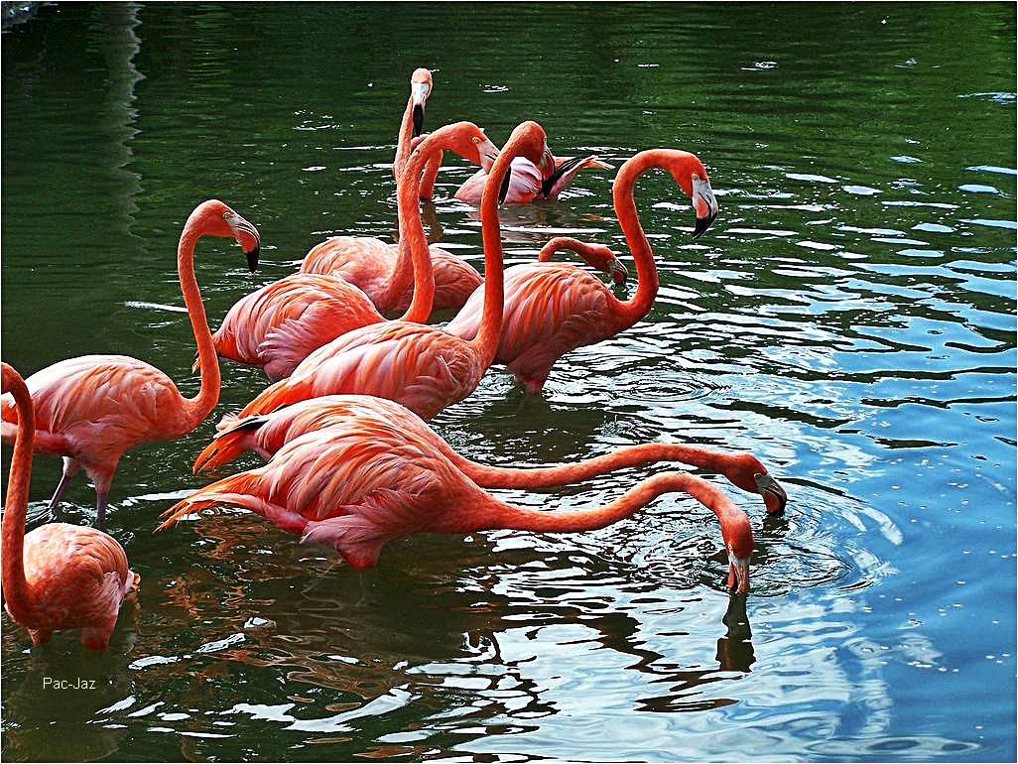
Luego de algunas semanas, los pichones ya han cambiado de aspecto. El color del plumaje se ha vuelto gris y las patas negras, y el pico se va curvando hasta parecerse a los de los padres.

Slide 16
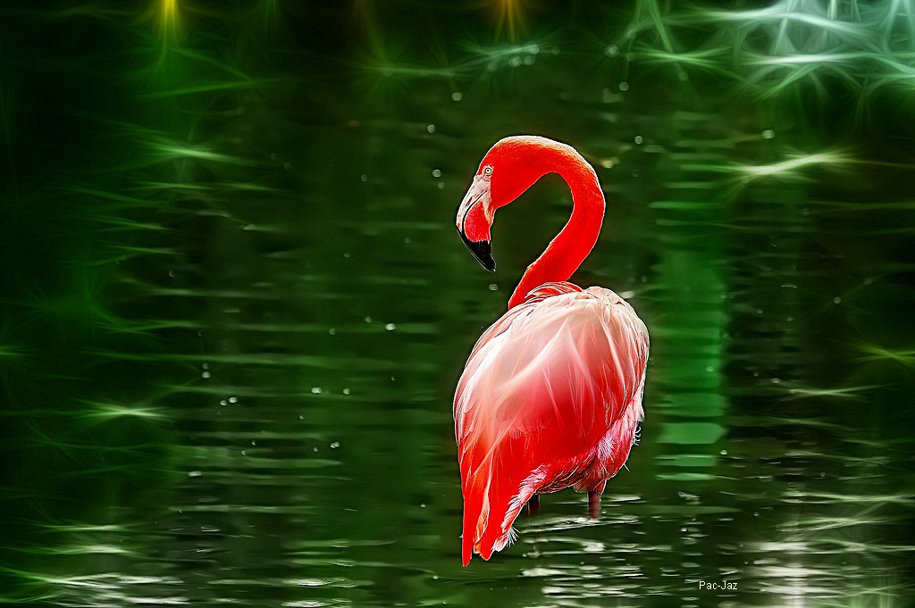
Las parvadas se mantienen unidas hasta los tres meses de vida, momento en los juveniles están en condiciones de valerse por sus propios medios.

Slide 17
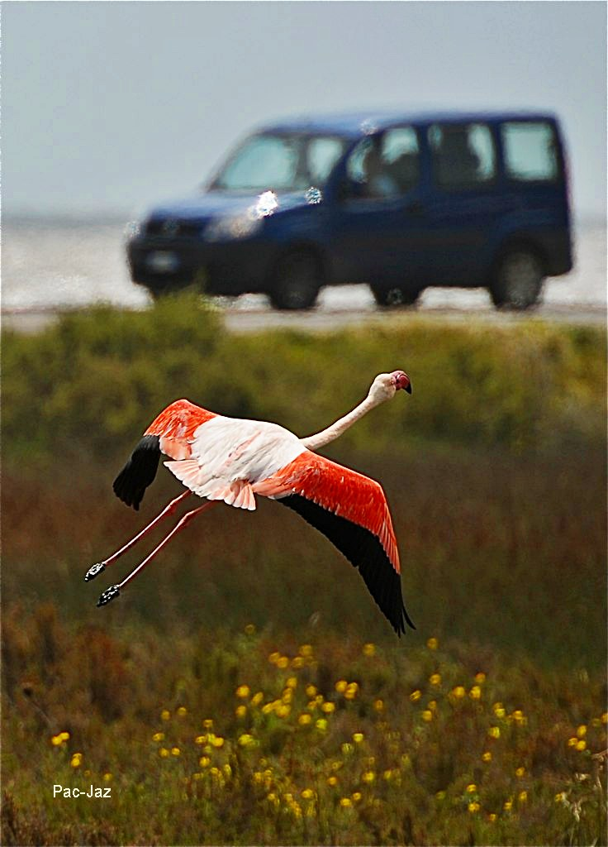
Pasado el período juvenil, los flamencos tienen escasos depredadores naturales, entre ellos, el zorro andino. Sin embargo, en las primeras etapas de su desarrollo, los huevos y los pichones son el alimento preferido del halcón maría o allkamari y la gaviota andina

Slide 18
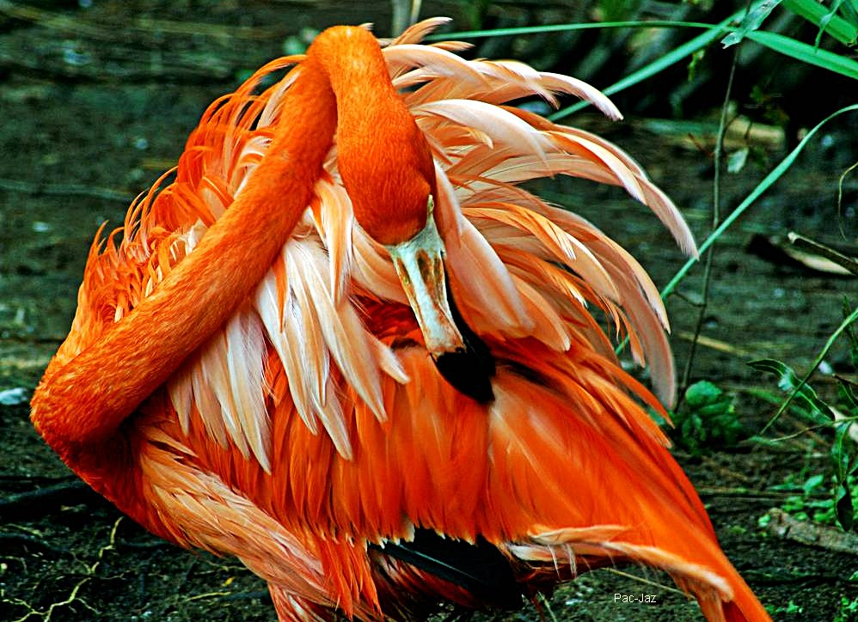
Los flamencos ya llevan existiendo desde hace mucho tiempo. Los fósiles encontrados indican que por lo menos desde el Mioceno (hace aproximadamente 10 millones de años).

Slide 19
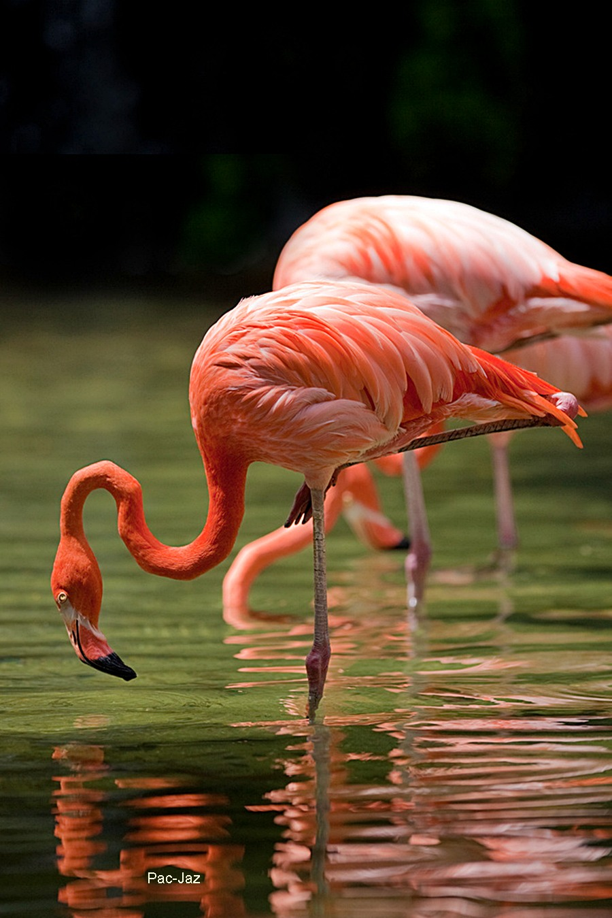
Los flamencos son grandes aves (80-145 cm) con un largo cuello, grandes alas, una corta cola y largas patas. Tienen unos dedos cortos, provistos de membranas interdigitales

Slide 20
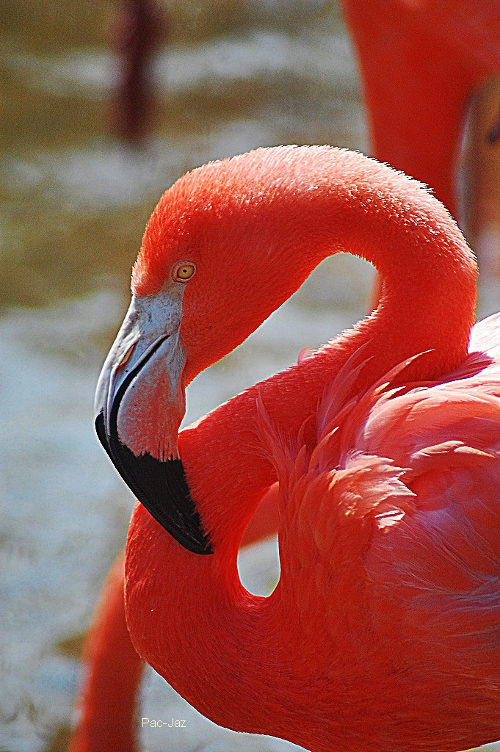
El peso de un flamenco alcanza los 1'9 hasta 3 kg. Los machos son más grandes que las hembras -en algunas especies esto es incluso muy apreciable- y, también es la única diferencia visible entre ambos sexos.

Slide 21
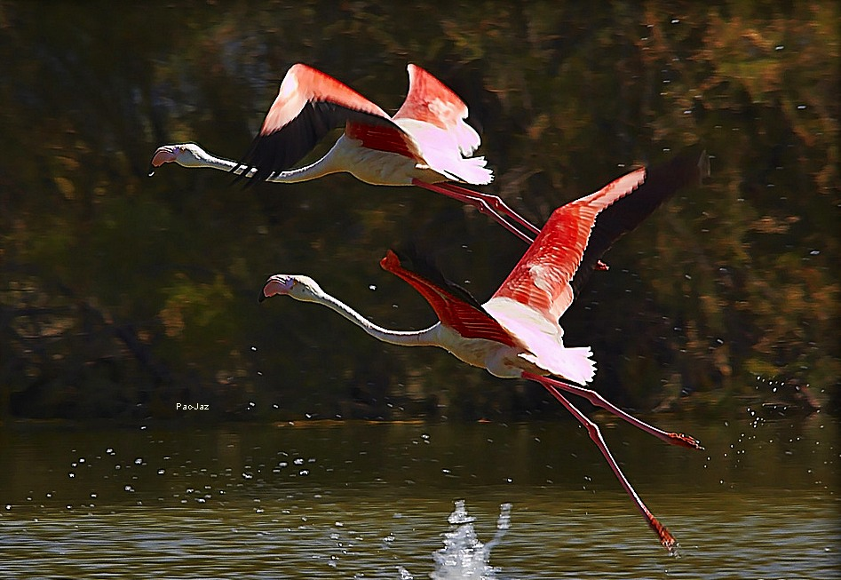
Cuando se ve a un flamenco parece algo estrambótico, pero cuando se contempla un enorme grupo de estas aves, se escenifica un espectáculo que quita el aliento

Slide 22
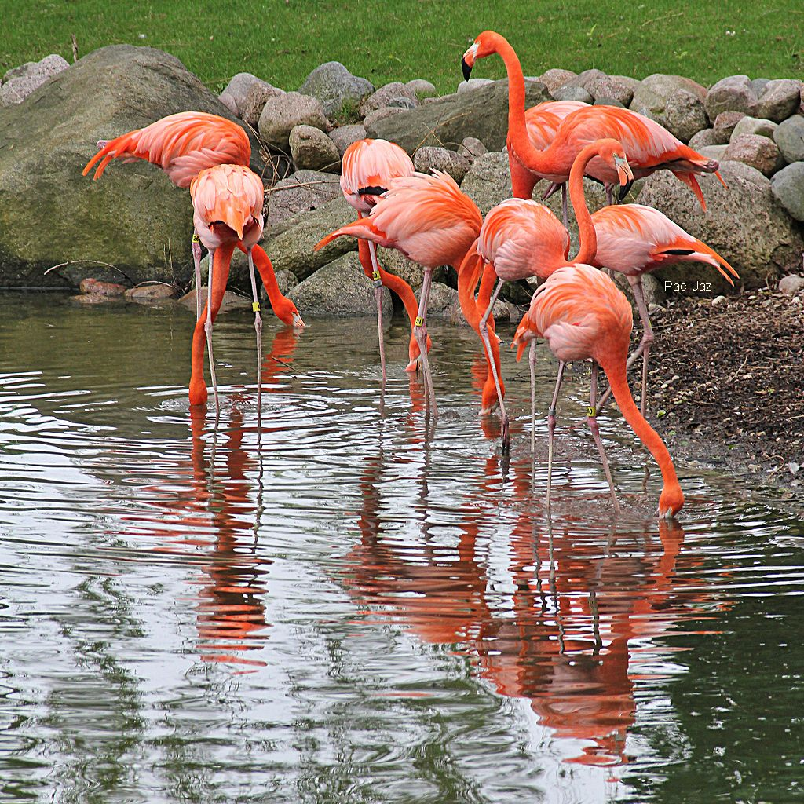

Slide 23
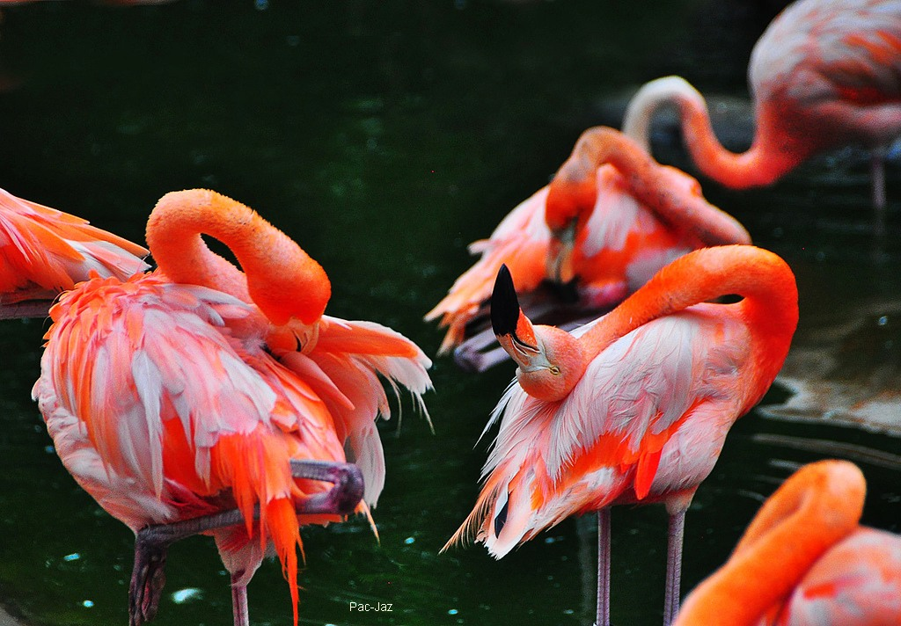
Su plumaje rosa y rojo caramelo con negras remeras los hacen muy vistosos y se distinguen muy bien de otras especies de aves. Las patas, pico y cara son rojas, rosas, naranjas o amarillas. El flamenco rojo es el más rico en su colorido.

Slide 24
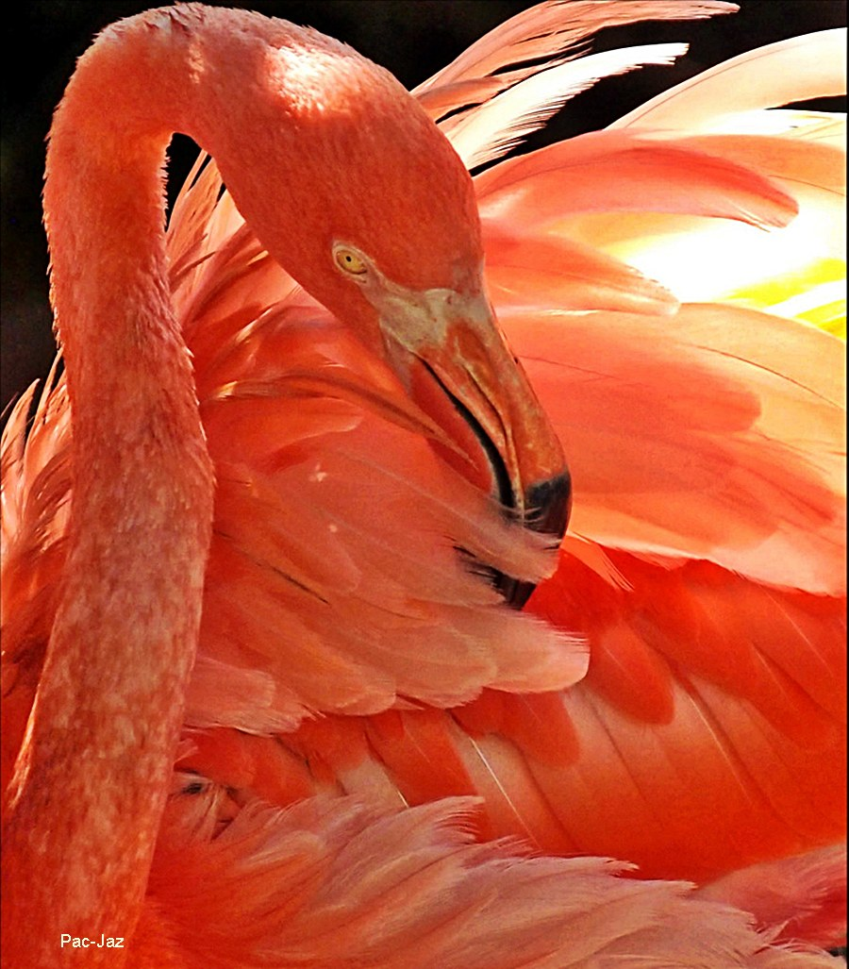
Su desarrollado pico está doblado hacia abajo en el centro. El pico superior es pequeño y se acopla como un tiesto sobre el gran pico inferior con forma de canaleta.

Slide 25
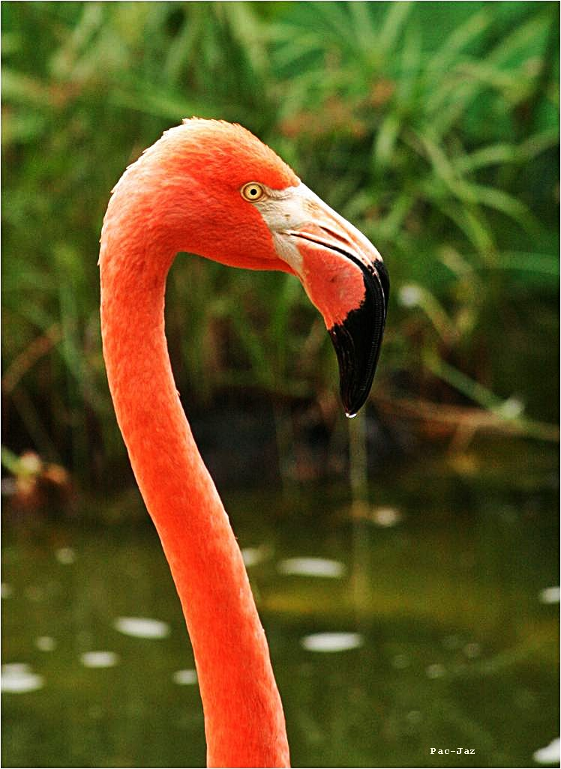
Tanto el pico superior como el inferior tienen unas hendiduras (una especie de estructura con forma de peine), y la lengua es gruesa y esta provista de salientes.

Slide 26
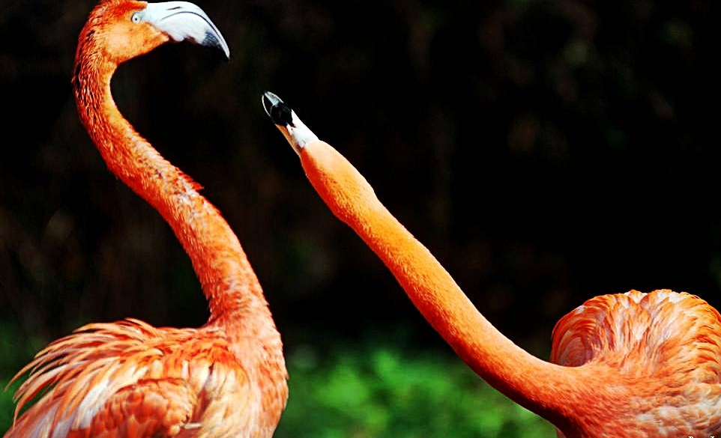
El precioso color rojo del plumaje aparece por la gran cantidad de pigmentos carotenos (lo mismo que existe en las zanahorias) en las algas que las aves ingieren directa o indirectamente (a través del alimento).

Slide 27
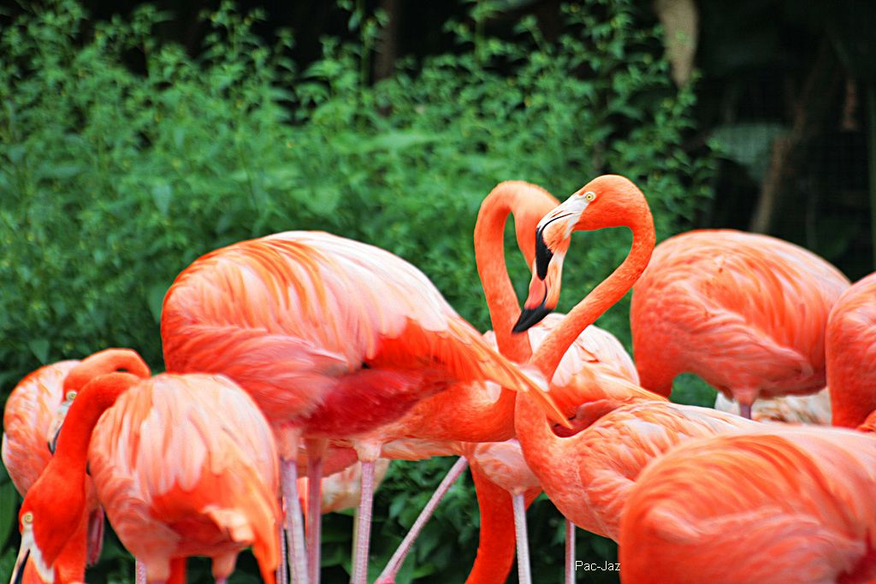
Las aves jóvenes en su primer plumaje tienen un color gris con dibujos marrones y rosas, y las patas y pico son negros.

Slide 28
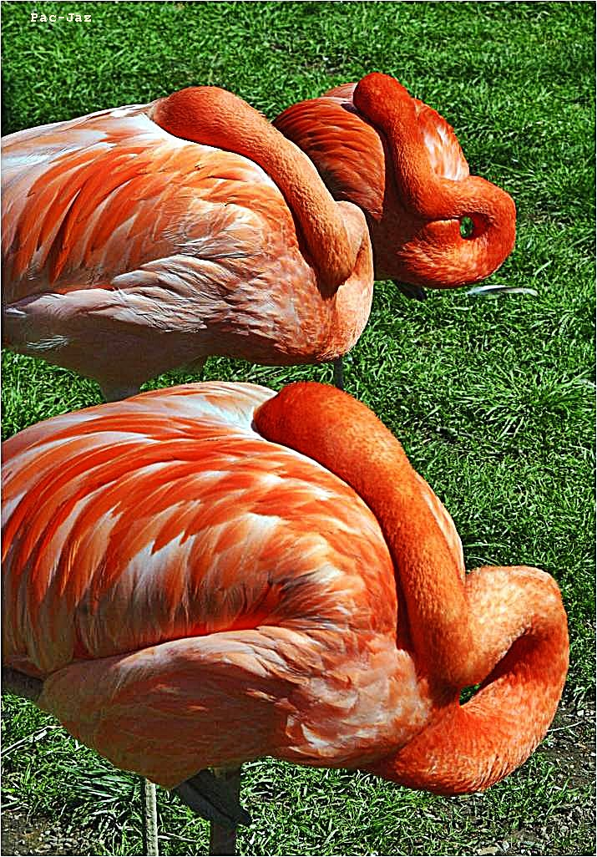
La incubación en pequeños grupos es casi desconocida; una excepción es el flamenco rojo donde la población isleña sobre las islas de los Galápagos incuban en pequeños grupos de 3-5 parejas.

Slide 29
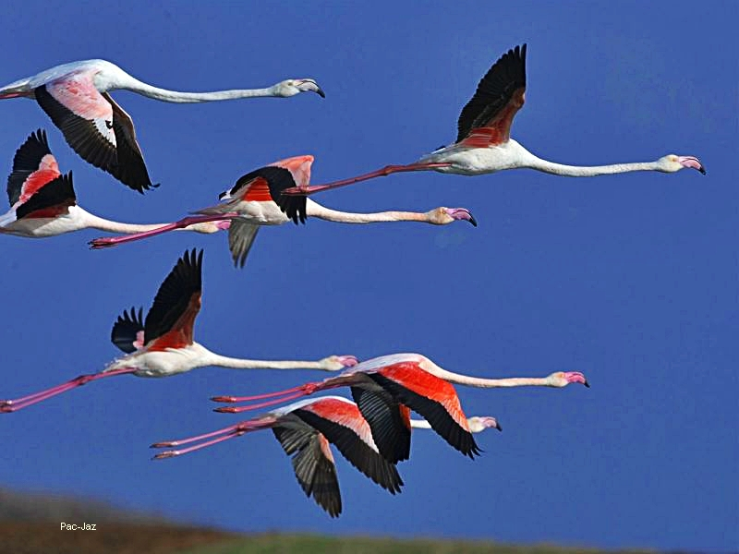
Los flamencos nadan y vuelan muy bien; para levantar el vuelo si que necesitan correr un buen trozo. Durante el vuelo mantienen la patas y el cuello estirados. Sólo realizan la muda de sus plumas una vez al año.

Slide 30
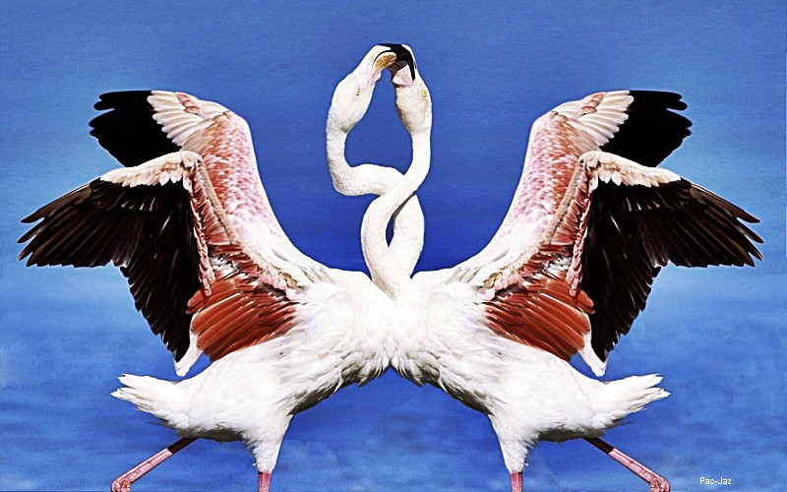
Los flamencos dejan oír un sonido parecido al de los gansos, y diversas llamadas de trompetas y pitos.

Slide 31
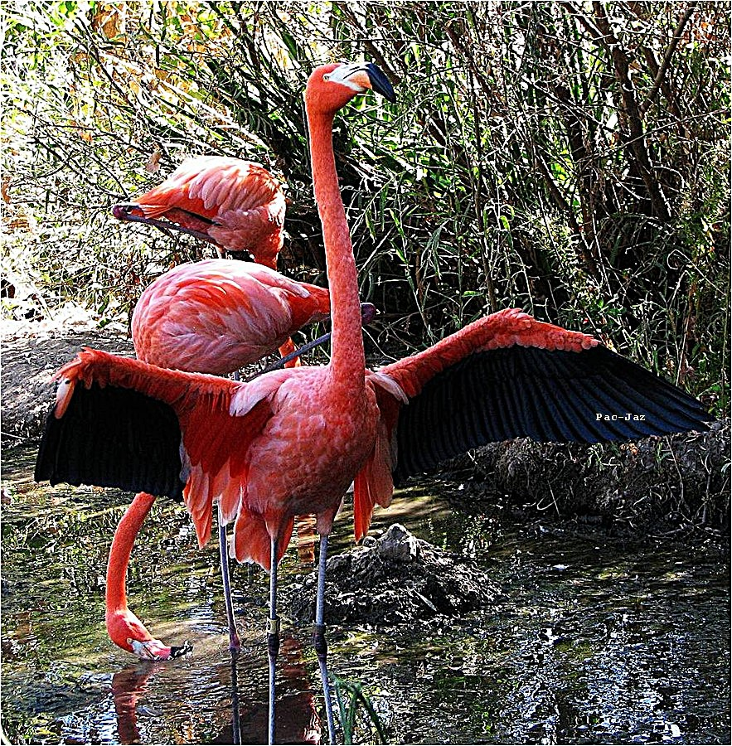
Los flamencos buscan su alimento de una única forma. Pliegan su cuello de modo que su pico queda colgando al revés

Slide 32
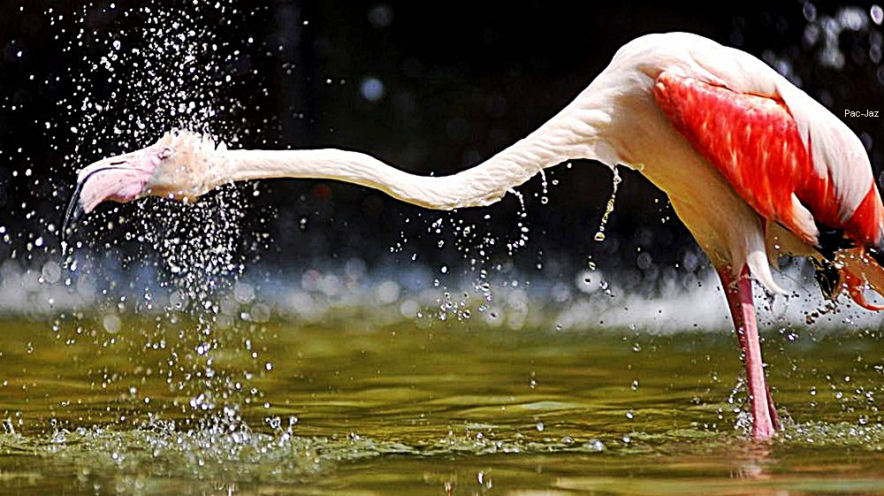
El alimento es introducido en el lodo y con la mandíbula inferior lo bombean a través por las hendiduras del pico superior, mientras su lengua con sus salientes trabaja como un colador.

Slide 33
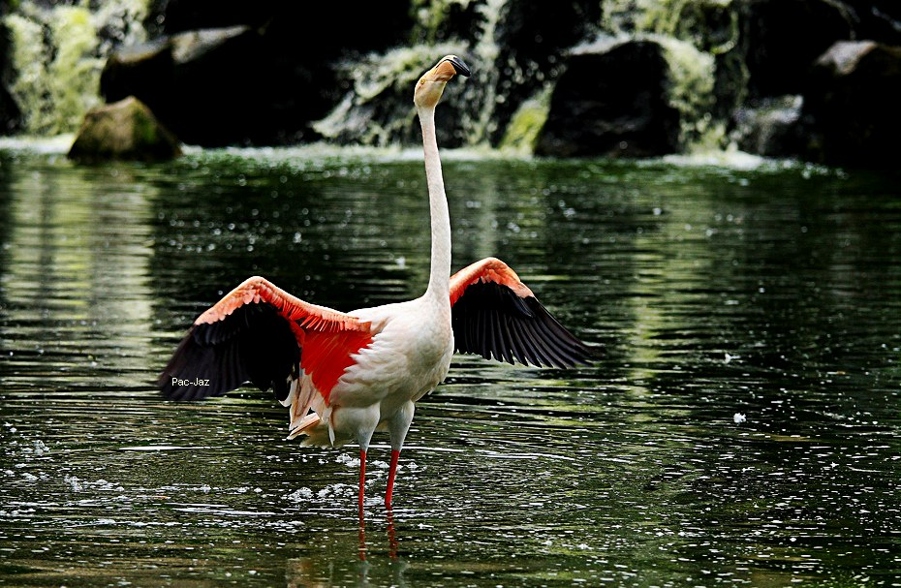
Caracoles, moluscos y plantas acuáticas son bombeados de esta forma hacia el interior junto con el lodo y el agua y el colador evita que los grandes trozos sean ingeridos.

Slide 34
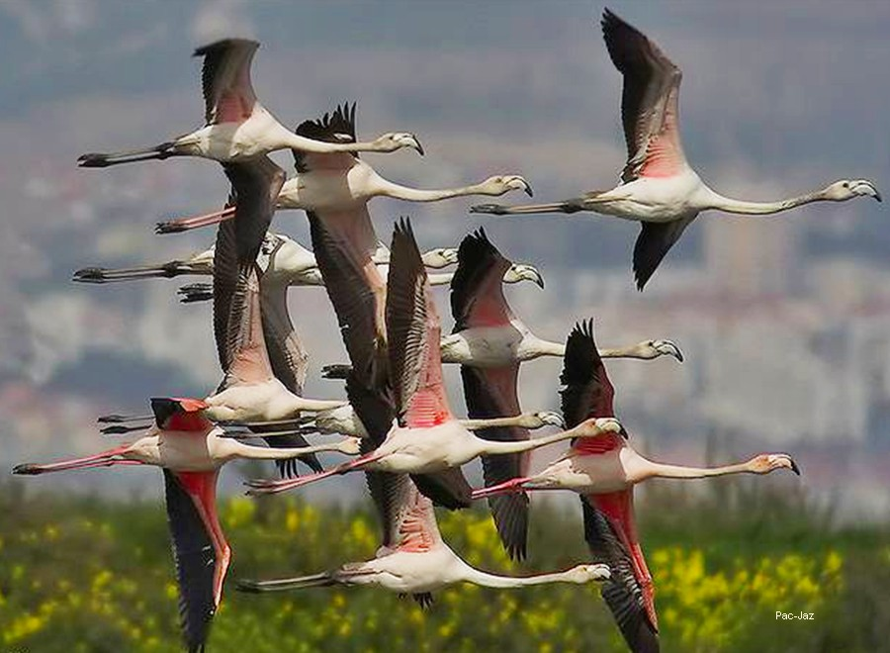

Slide 35
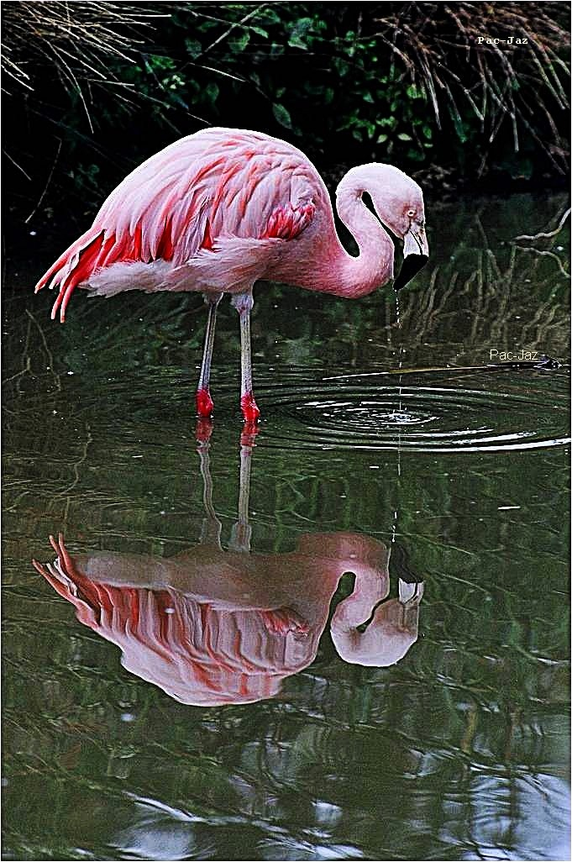
Los flamencos pequeños (pequeño, James y el flamenco de los Andes), que poseen un pico con profundas hendiduras, filtran sobre todo pequeños trozos de algas.

Slide 36
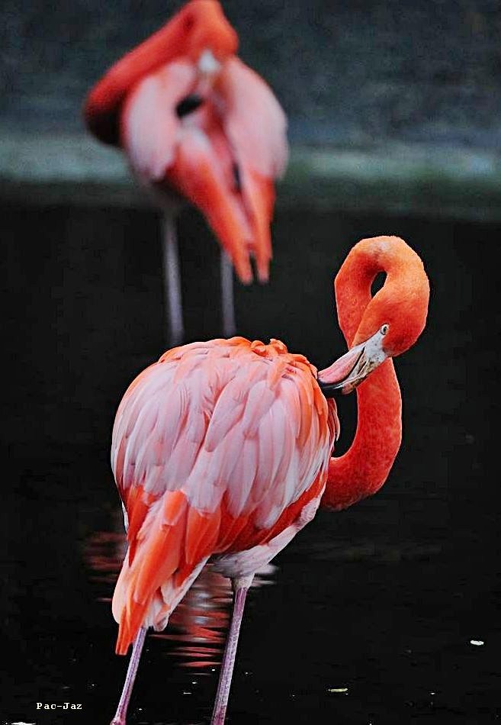
El gran tamaño de sus patas y cuello le sirven al flamenco para que pueda buscar su alimento en aguas más profundas que otras especies de aves, por lo que la concurrencia es menor.

Slide 37
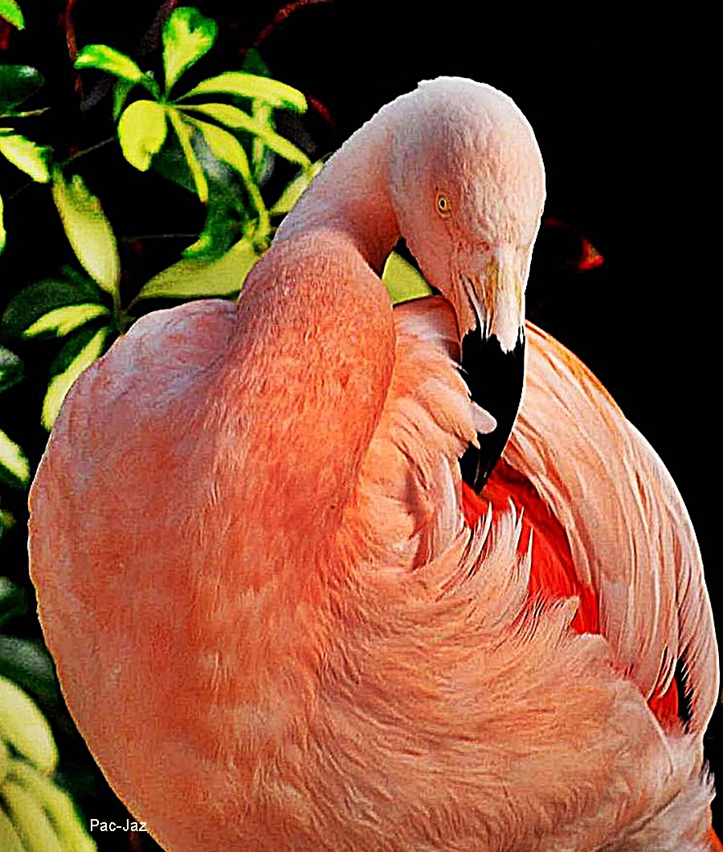

Slide 38
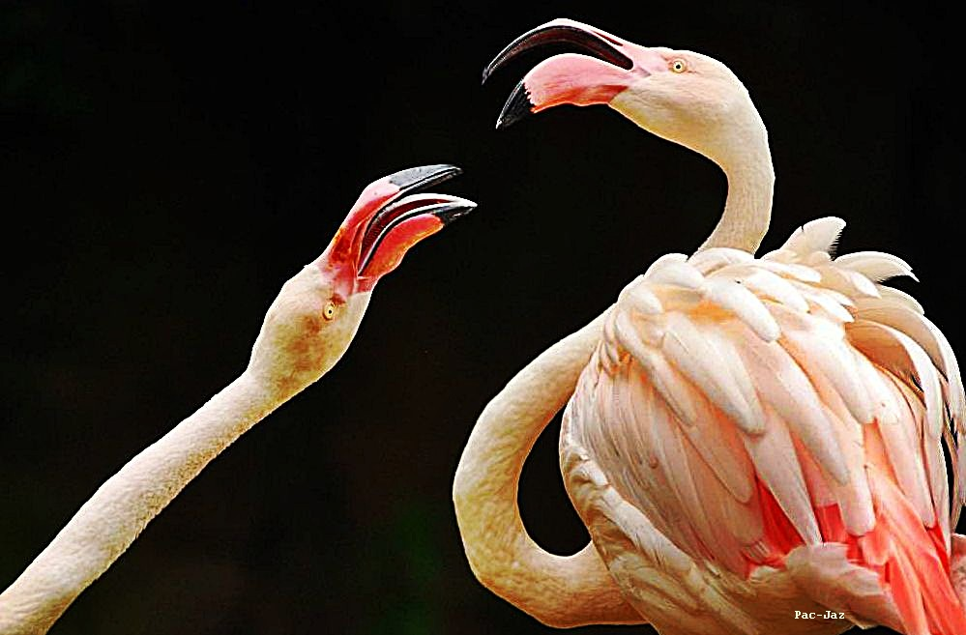
Los flamencos son monógamos y pueden vivir muchos años

Slide 39
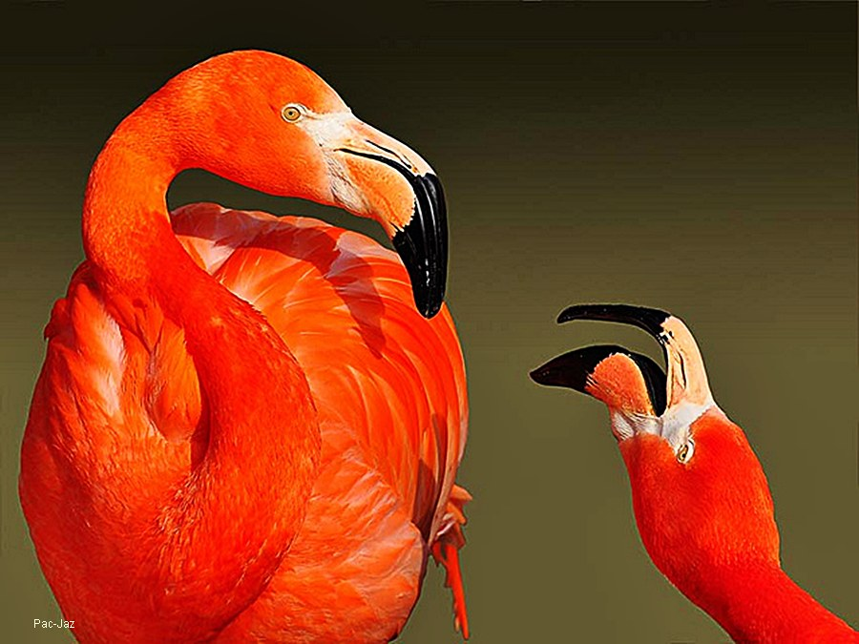
La unión entre parejas es muy fuerte

Slide 40
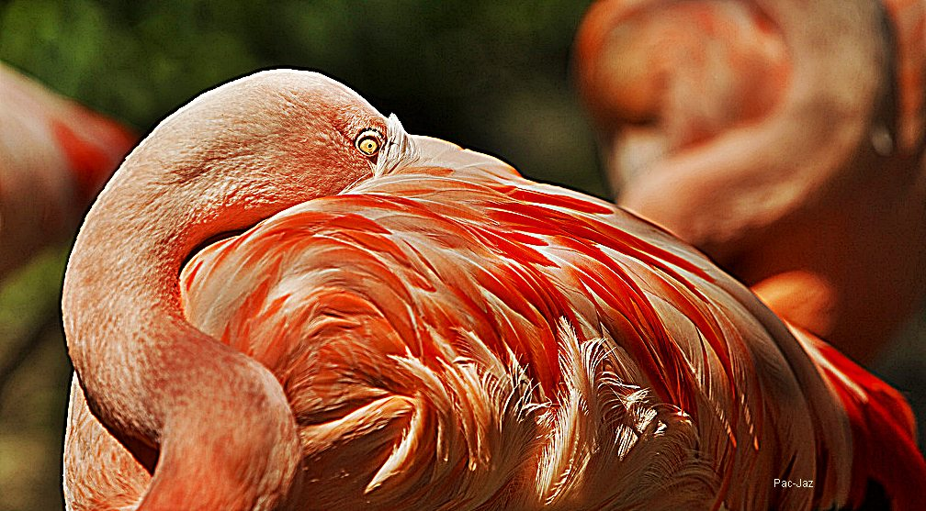

Slide 41
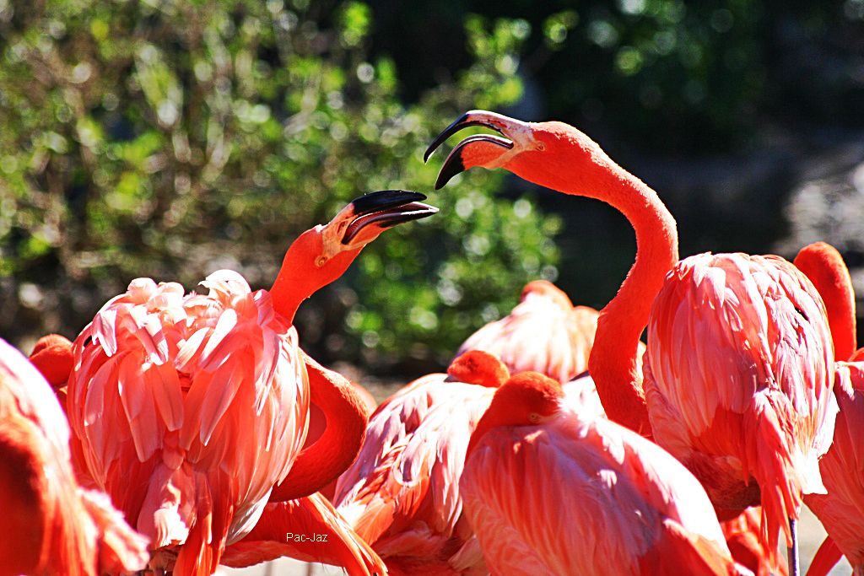
Incuban de forma muy irregular: incubar o no depende principalmente de la cantidad de lluvia caída y la influencia de ello sobre la cantidad de alimento presente para las aves adultas.

Slide 42
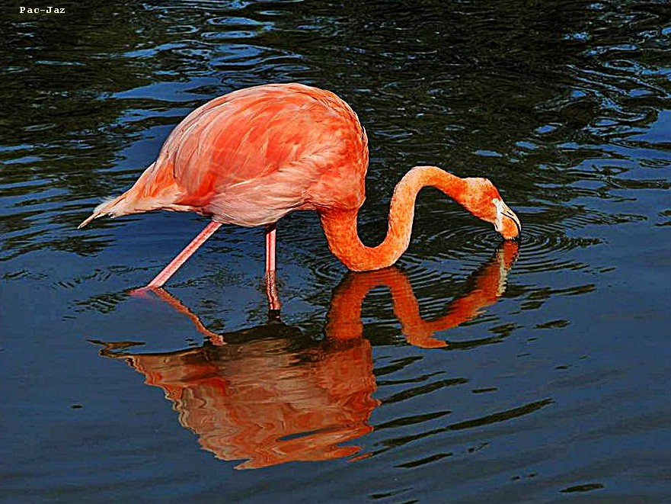
La dieta típica de los flamencos consiste en diademas, semillas, algas espirulinas, crustáceos, y moluscos que filtran del agua ya que su pico es como un colador de cocina.

Slide 43
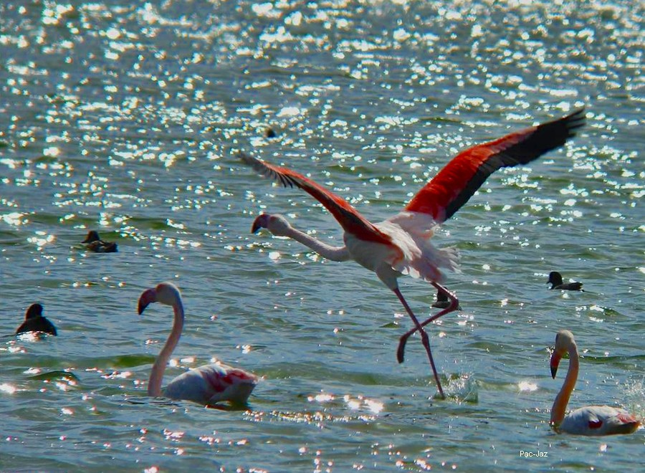
Los flamencos viven en colonias durante toda su vida.

Slide 44
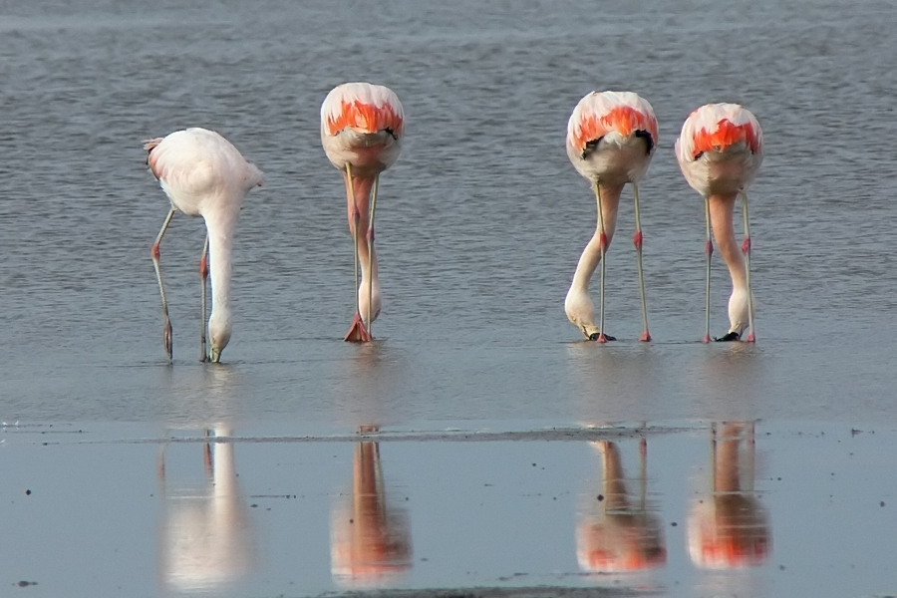
Las colonias en cortejo nupcial e incubando son muy ruidosas.

Slide 45
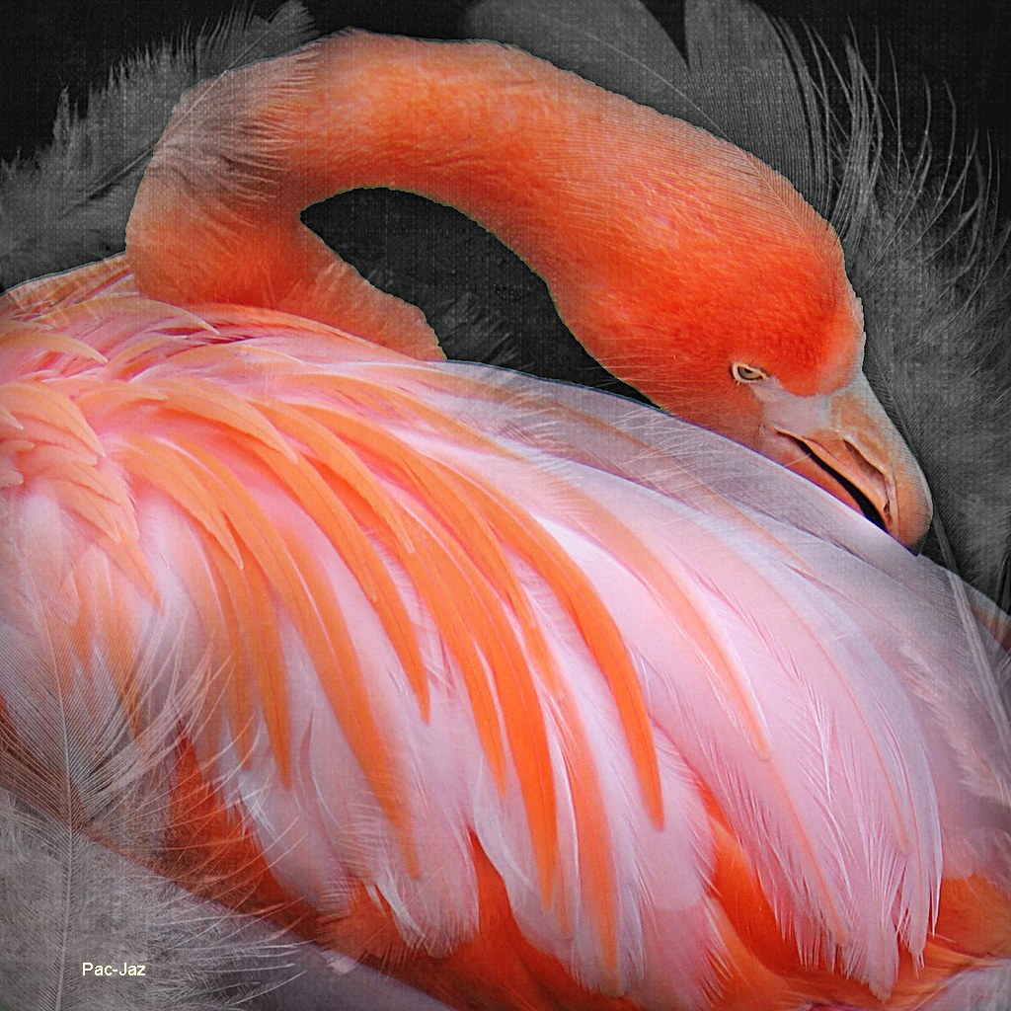

Slide 46
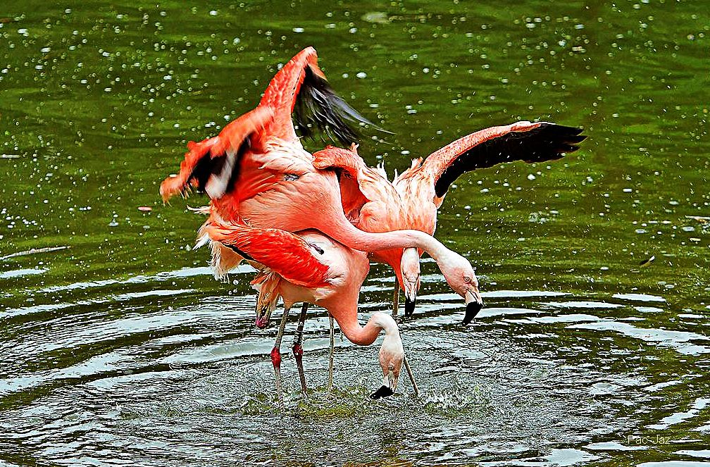

Slide 47
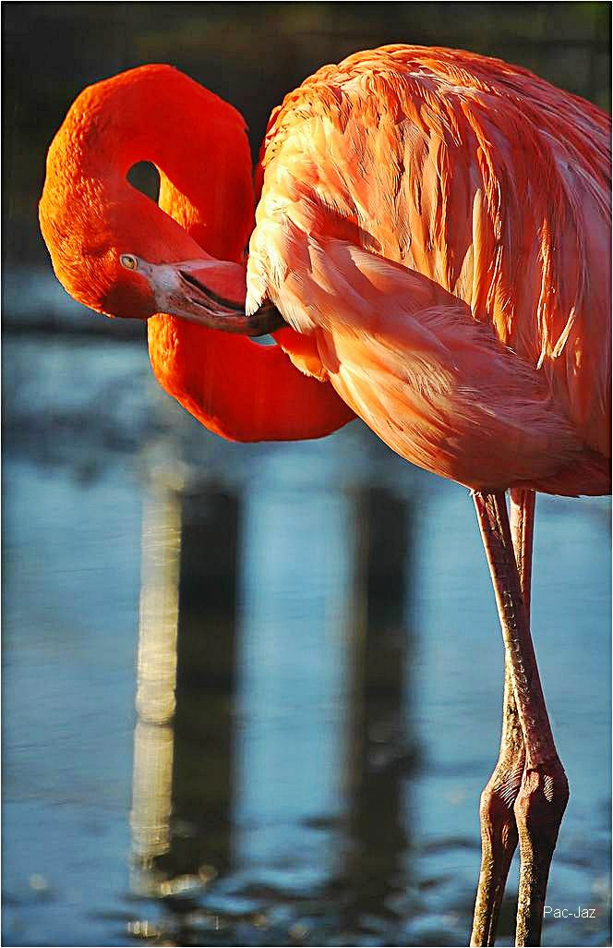
Para intimar los flamencos ejecutan unos movimientos que también son realizados en la vida cotidiana (alisar las plumas y extender las alas).

Slide 48
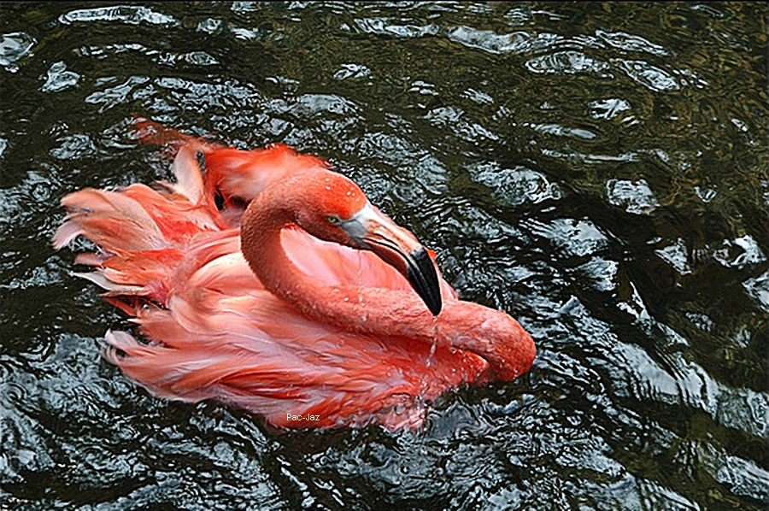

Slide 49
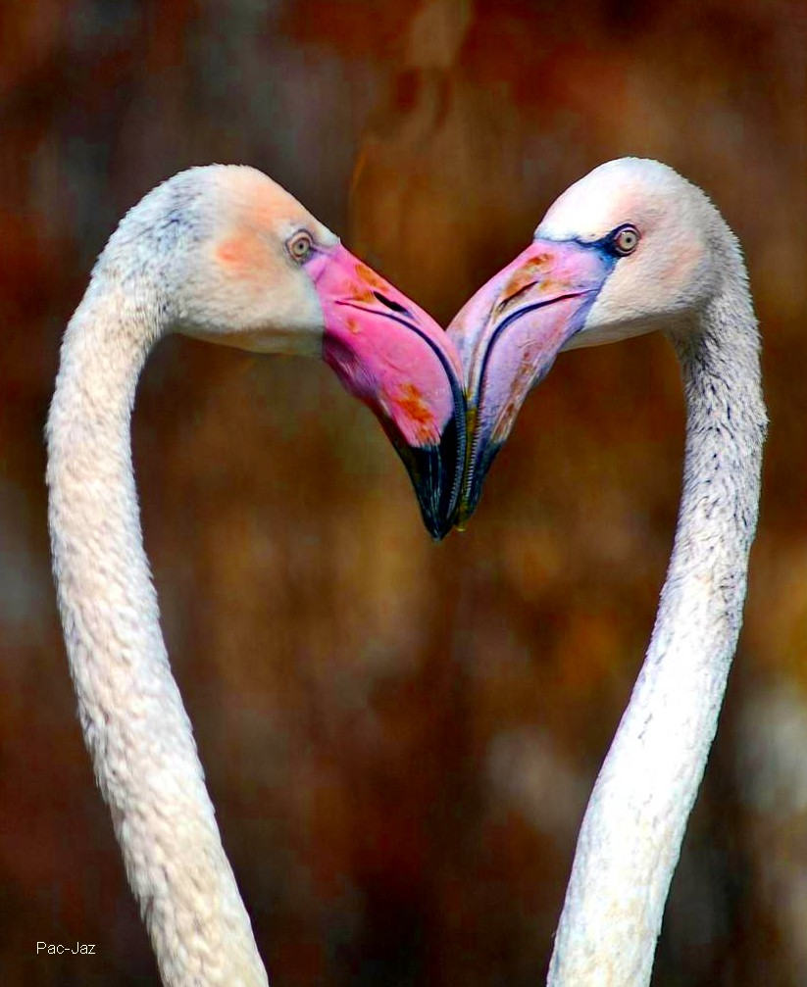

Slide 50
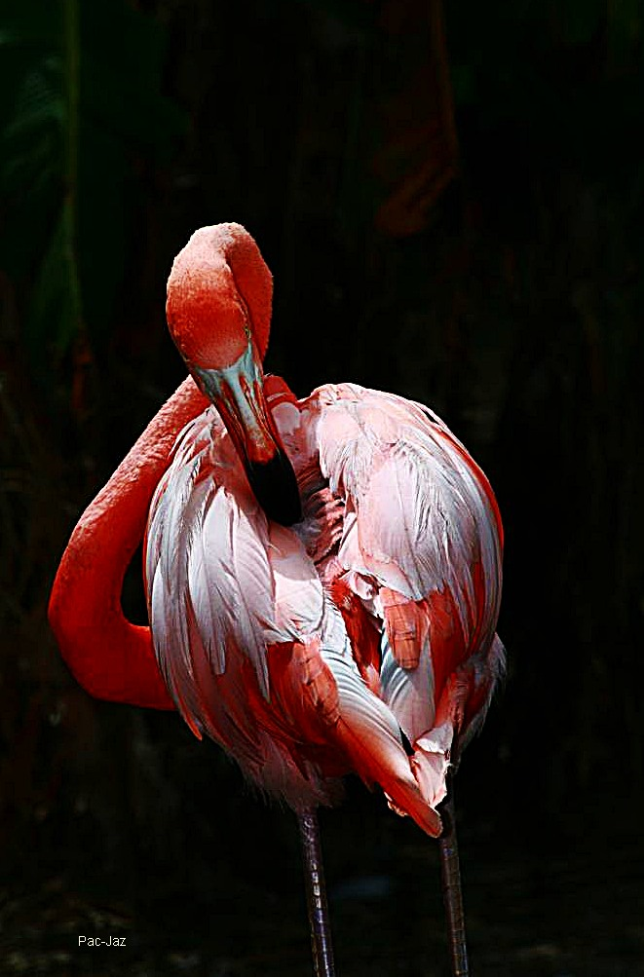
Al Flamenco Común en inglés se le conoce por Greater Flamingo.

Slide 51




Francisco del Olmo-Jazmín

Slide 52



Accede a la sección que desees desde aquí:
Propia Creación
De la Red
Dedicatorias | Eróticos | Fechas Especiales
Graciosos | Historia y Arte | Lugares
Naturaleza y Ciencias | Política | Reflexión
Salud | Románticos | Religiosos
Dedicatorias | Eróticos | Fechas Especiales
Graciosos | Historia y Arte | Lugares
Naturaleza y Ciencias | Política | Reflexión
Salud | Románticos | Religiosos
Si deseas recibir pps periódicamente en tu correo electrónico subscríbete aquí:

